Slide 1
Foreman
Satoshi Konno

Slide 2
Background

Slide 3

Monitoring Systems of Tech Giants
Tech giants have already replaced their legacy monitoring systems, and they are developing and operating monitoring systems each self
However, the new monitoring systems are closed.
Tech Giant | Public | System | OSS | Type | Capacity | Legacy
 | 2010 | DataGarage | × | Distributed | 4,000 nodes | TableStore
 | 2016 | Borgmon | × | Distributed + Hierarchical | 10,000 nodes
 | 2014 | Atlas + Winston | △ | Centralized ? | 2 billion records | Epic
 | 2015 | Gorilla | △ | Centralized | 10 billion records | HBase

Slide 4
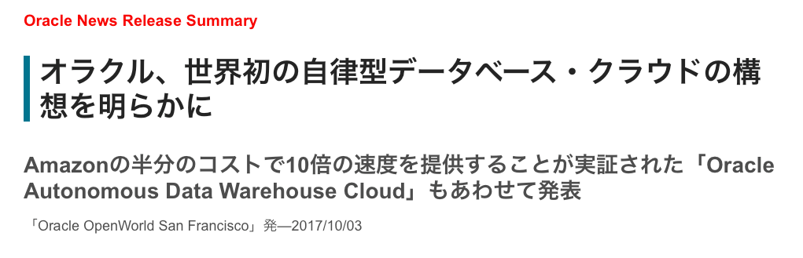
Autonomous Systems of Tech Giants

Slide 5
Foreman

Slide 6
Purpose
Knowledge Base
Root Cause Analysis
Failure Prediction
QoS Optimization
Autonomous Recovery
Failure Solver and Listener
Distributed Monitoring
KANSEITO & Graphite

Slide 7
What is Foreman ?
Foreman is a distributed framework for monitoring, analysis and alerting for cloud computing.

Slide 8
Zeroconf Federated Database
A federated database system is a type of database system, which consists of multiple autonomous database systems into a single federated database.

Slide 9
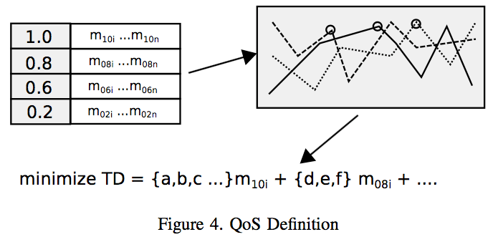
Root Cause Analysis
The root cause analysis of the failure is an important operation to prevent the same failure from happening again. Recent studies use the stored monitoring metrics in the time series databases for root cause analysis of the failure [1][2].
Foreman uses the correlation of the metrics to detect the root cause like recent previous researches of Tech giants.
[1] Charles Loboz, Slawek Smyl, and Suman Nath. 2010. DataGarage: Warehousing massive performance data on commodity servers. Proceedings of the VLDB Endowment 3, 1-2 (2010), 1447–1458. [2] Tuomas Pelkonen, Scott Franklin, Justin Teller, Paul Cavallaro, Qi Huang, Justin Meza, and Kaushik Veeraraghavan. 2015. Gorilla: A fast, scalable, in-memory time series database. Proceedings of the VLDB Endowment 8, 12 (2015), 1816–1827.

Slide 10

Compatibility
Foreman support as compatible interface of graphite, we can replace the current graphite servers easily.

Slide 11


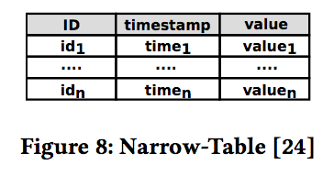
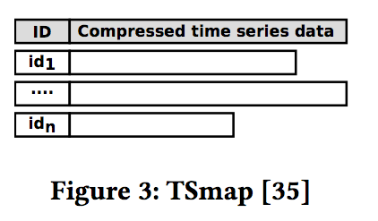
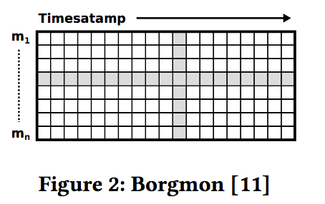
Pluggable Storage
Foreman only define an abstract interface for the time series database.
Operator can select and combine the time series databases such as Graphite, Borgmon[1], DataGarage (NarrowTalbe)[2] and Gollira[3] (TSmap).
[1] Betsy Beyer. 2016. Site reliability engineering : How Google runs production systems. O’Reilly Media, Sebastopol, CA. [2] Charles Loboz, Slawek Smyl, and Suman Nath. 2010. DataGarage: Warehousing massive performance data on commodity servers. Proceedings of the VLDB Endowment 3, 1-2 (2010), 1447–1458. [3] Tuomas Pelkonen, Scott Franklin, Justin Teller, Paul Cavallaro, Qi Huang, Justin Meza, and Kaushik Veeraraghavan. 2015. Gorilla: A fast, scalable, in-memory time series database. Proceedings of the VLDB Endowment 8, 12 (2015), 1816–1827.

Slide 12
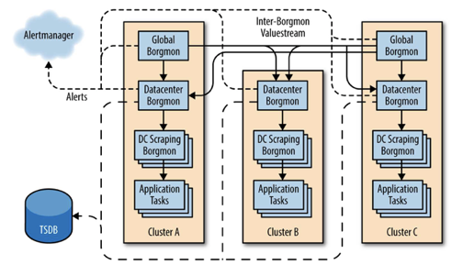
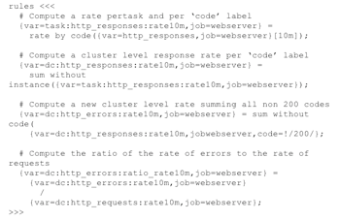
Autonomous Recovery
Autonomous Rule Engine

Slide 16



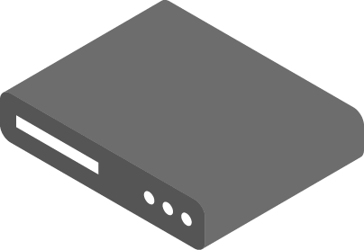
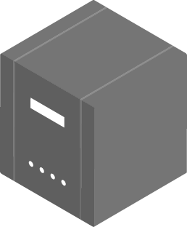


Slide 25
Yahoo!ブランド表記ルール
Yahoo! JAPAN サービス表記（英文） ※推奨（！の後に半角スペースを入れる）
ヤフー・ジャパン サービス表記（和文） ※縦書き文章の場合など
ヤフー株式会社 社名表記（和文）
Yahoo Japan Corporation 社名表記（英文）
Yahoo!サービス名 サービス名表記（和文の場合は！の後に半角スペースなし）
Yahoo! service サービス名表記（英文の場合は！の後に半角スペースを入れる）
＜その他のサービス＞
Yahoo! JAPAN ID ※ID表記
Yahoo! BB ※回線名表記（!の後に半角スペースあり）
Y!mobile ※キャリア名表記（!の後に半角スペース無し
Copyright (C) 20** Yahoo Japan Corporation. All Rights Reserved. ※コピーライト表記 （＊＊部分は直近の西暦）
ヤフー ※略称表記(スペースが無い場合等に使用）

Slide 26
資料制作にあたって
便利な
ツール
ヤフー表記について
→別途配布のユーザー辞書またはブランドガイドラインをご利用ください。
http://cptl.corp.yahoo.co.jp/pages/viewpage.action?pageId=1123526106（ユーザー辞書）
http://cptl.corp.yahoo.co.jp/pages/viewpage.action?pageId=502056572（ブランドガイドライン）
アフロ画像利用ガイド（無料で使える写真素材）
http://cptl.corp.yahoo.co.jp/display/aflo/HOME
※クレジット表記が必要です。素材右のクレジット表記に従ってください（例・・・写真：アフロ）
Ｊｔｒｉｍ（無料：開示できない画像にモザイク処理をかけるソフト）
http://article2.corp.yahoo.co.jp/software/soft/2419/
マーコム＆ブランドチェック
http://yjwf.corp.yahoo.co.jp/yjwf/application/applicationItemInputInit.do?itemTypeId=IT000001014
データ開示の注意事項
http://cptl.corp.yahoo.co.jp/pages/viewpage.action?pageId=461635268
資料の
確認

